Slide 1
بسم اللّه الرحمن الرحیم
جشنواره نوآوری های تبلیغ
دفتر تبلیغات اسلامی نمایندگی خوزستان
طرح لغتنامه زندگی
تهیه کننده: سعید صالحی

Slide 2
در نظام اسلامی باید احکام و سبکِ زندگی اسلامی پیاده شود و فرهنگ جامعه در همه ی ابعاد، منطبق بر آموزه های قرآنی باشد .
مقام معظم رهبری
منشور جامع تربیتی لغت نامه زندگی
تربیت در سه بعد
1_ مسجد(مربی، متربی)
2_ خانواده(فرزندان،والدین)
3_ مدرسه(کادر،دانش آموزان)

Slide 3
معرفی:
منشور لغت نامه زندگی در راستای تحقق سبک زندگی ایرانی اسلامی بر اساس آموزه های دینی و فرهنگ غنی تمدن ایرانی بنا نهاده شده است، که در سه حوزه مسجد، مدرسه و خانواده که با استفاده ازمبانی مورد تایید علم روانشناسی برنامه ریزی شده است، که با بهره مندی از کار تشکیلاتی منسجم و کادر جوان در مسجد برنام های خود را اجرایی می نماید.

Slide 4
نمودار کادر اجرایی موسسه لغت نامه زندگی
مسول موسسه
معاونت مالی
معاونت رسانه
دبیرخانه
جانشین
معاونت علمی
معاونت مدرسه
معاونت خانوده
پژوهشگر
تدوین رایانه
معاونت آموزش
جذب
فرهنگی
آموزش
تولید محتوا
انتشار
آموزش مسجد
معاونت پشتیبانی
آموزش اساتید
آموزش مهارت

Slide 5
1_ محتوای مسجد 1_ محتوایی علمی ویژه مربیان در مسجد این دوره ویژه کادر تربیتی مسجد است که به شیوه کلاس در مسجد،همایش و جلسات پرسش و پاسخ اجرا می گردد. این جلسات به صورت دو روز در هفته ویژه کادر تربیتی پایگاه است که در مسجد برگزار می گردد.

Slide 6
الف: تئوری : 1_ منشور جامع تربتی موسسه 2_ شيوه هاي تربيت كودك در نهج البلاغه 3_ احادیث مربوط به کودک 4_ جزوه و صوت مدیریت فرهنگی، استاد پاکباز 5_ روش الگویی 6_ آداب و آفات تربيت کودک و نوجوان،شاهرخی 7_بایسه‌های فرزند پروری 8_ بشور بیش فعالی 9_پرورش کودک خداشناس 10_سبکهاي تربيتي والدين 11_روان‌شناسی نوجوان 12_کنترل تمایلات نفسانی 14 _دوستی پسر و دختر
سر فصل محتوایی:
ب:عملی 2_ مهارت های تربیتی:1_ مخاطب شناسی 2_ مهارتهای گروه داری 3_ جذب و تثبیت و رشد، جزوه شجره طیبه صالحین 4_ اردوی تربیتی 5_ کارگاه آموزشی روش تدریس

Slide 7
2_ محتوایی علمی و عملی ویژه متربیان در مسجد
تقسیم بندی سطوح :
در این محتوا تمامی سنین طبق جدول زیر تقسیم بندی شده است.
مقطع درسی | سن | سطح بندی
سوم | 9 | سطح 1: کودک
چهارم | 10
پنجم | 11
ششم | 12
هفتم | 13 | سطح 2: نوجوان
هشتم | 14
نهم | 15
دهم | 16 | سطح 3: جوان
یازدهم | 17
دوازدهم | 18
طلاب / دانشجو | 19 – 20 – 21 - ... | سطح 4: جوان

Slide 8
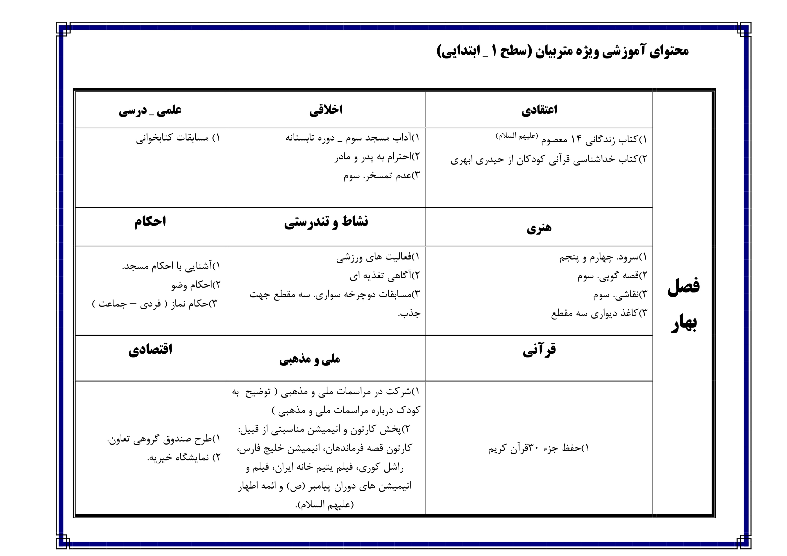

Slide 9
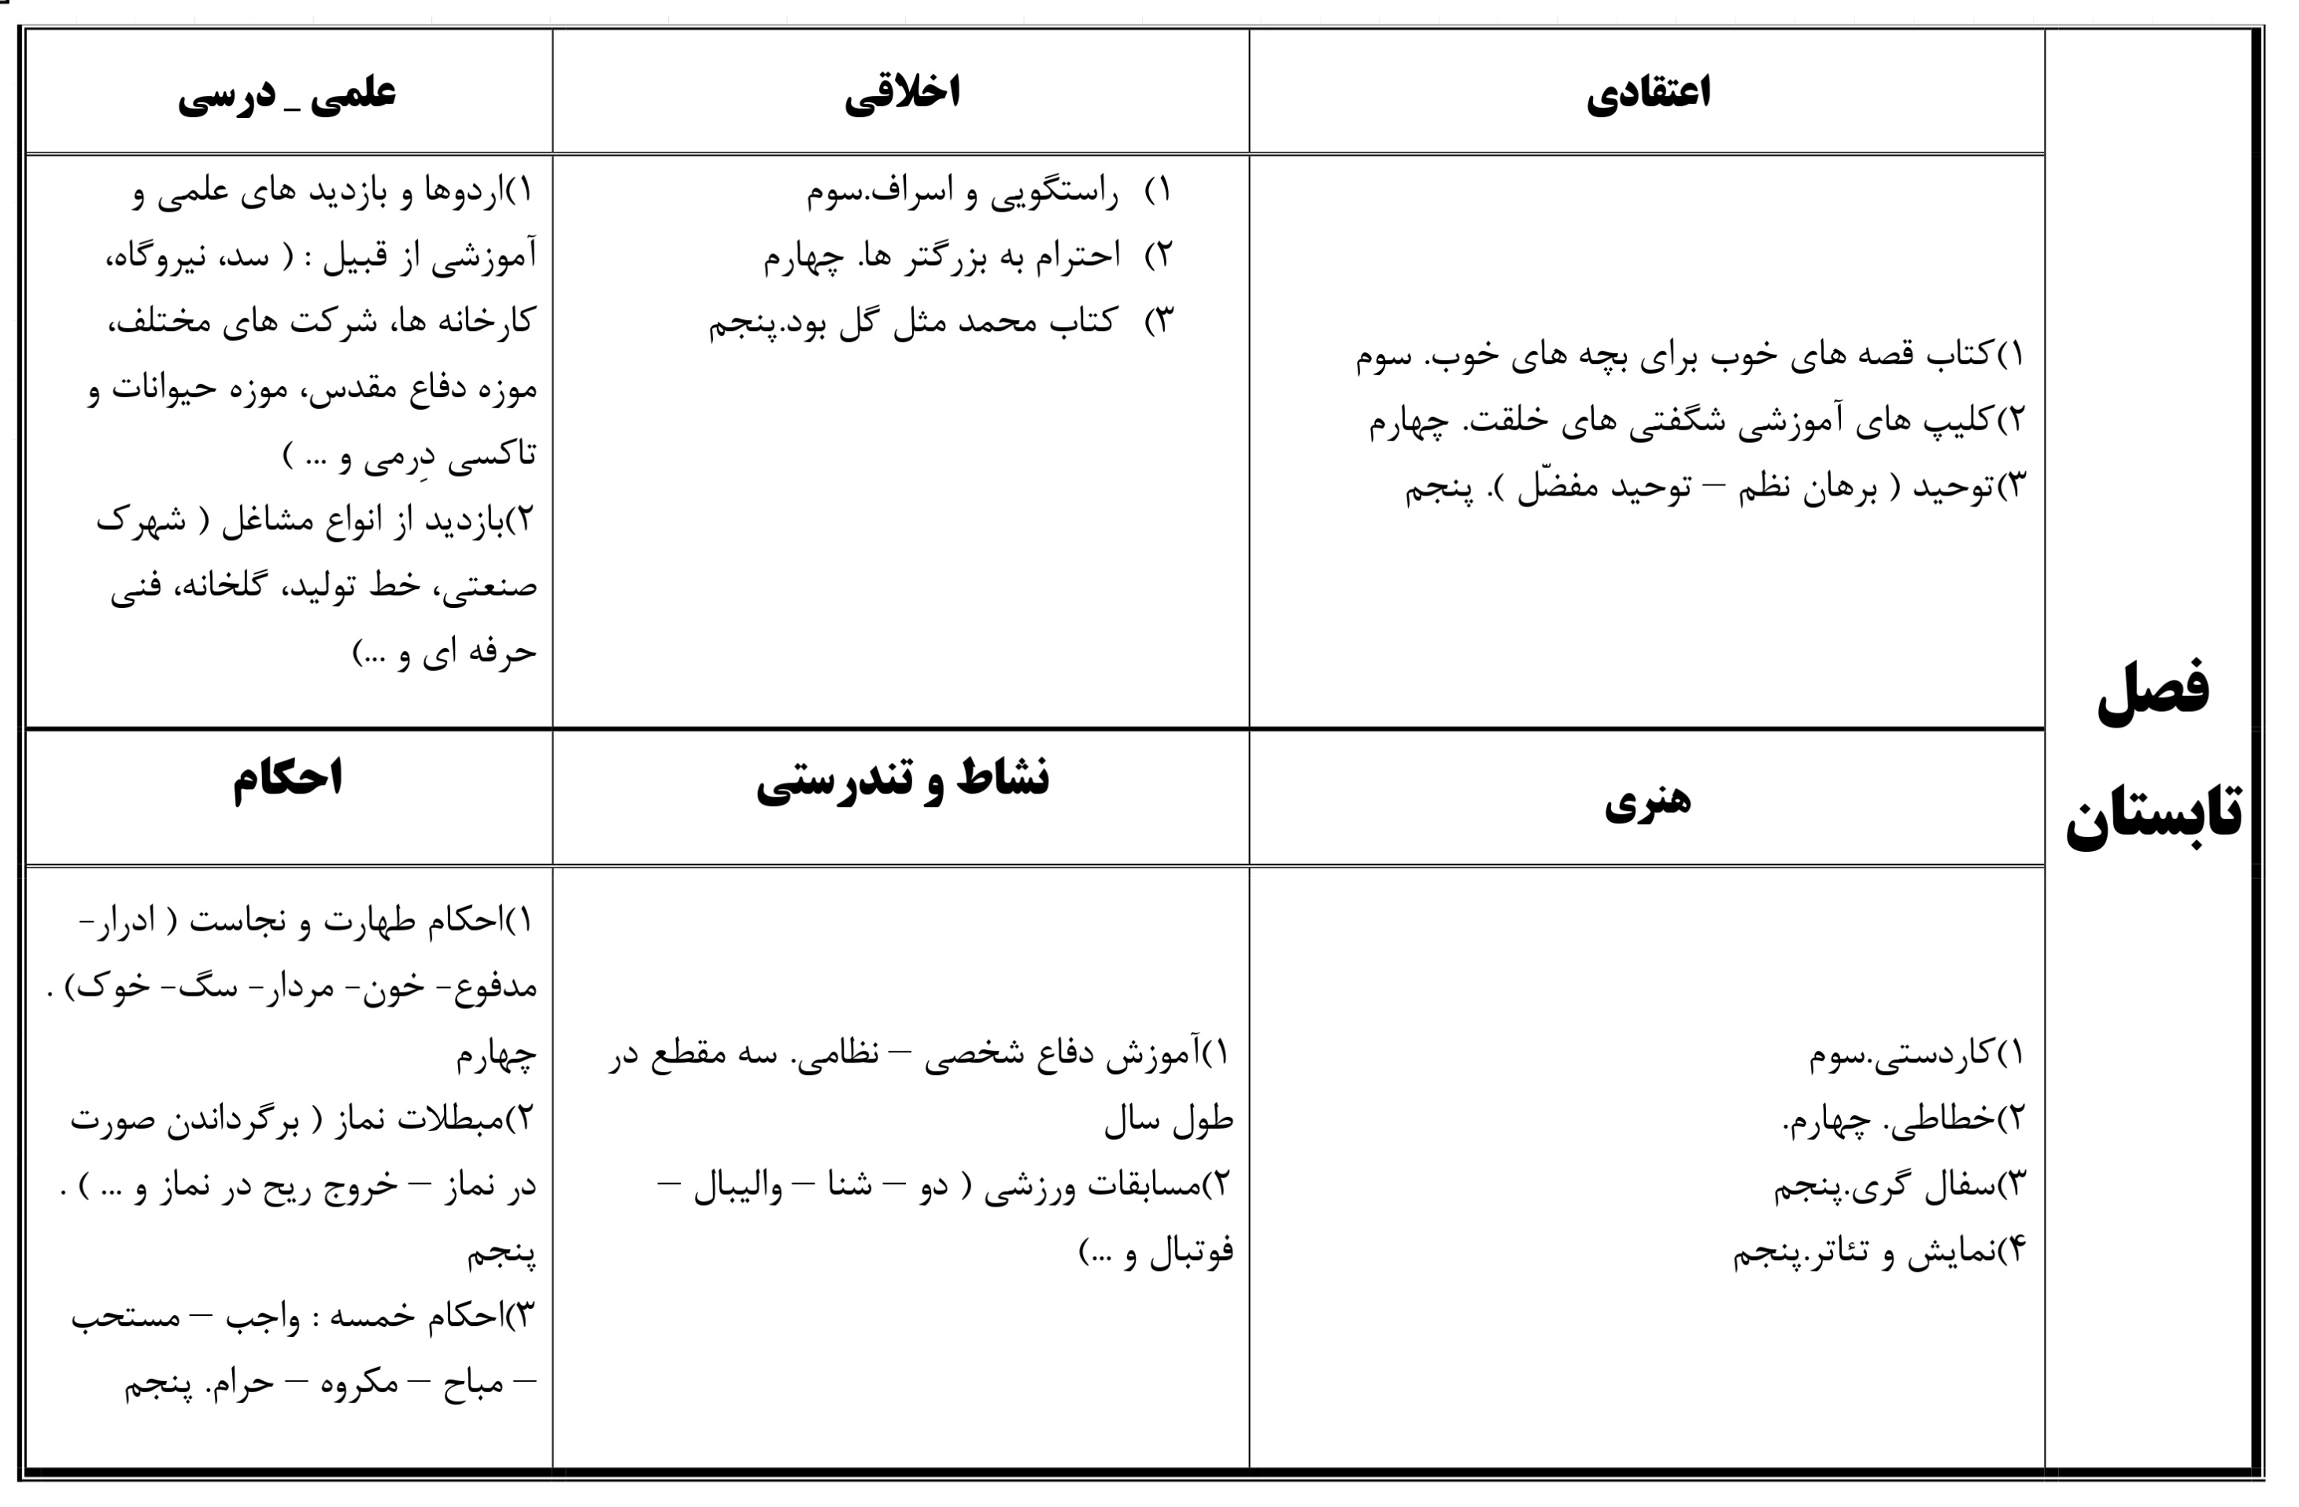

Slide 11
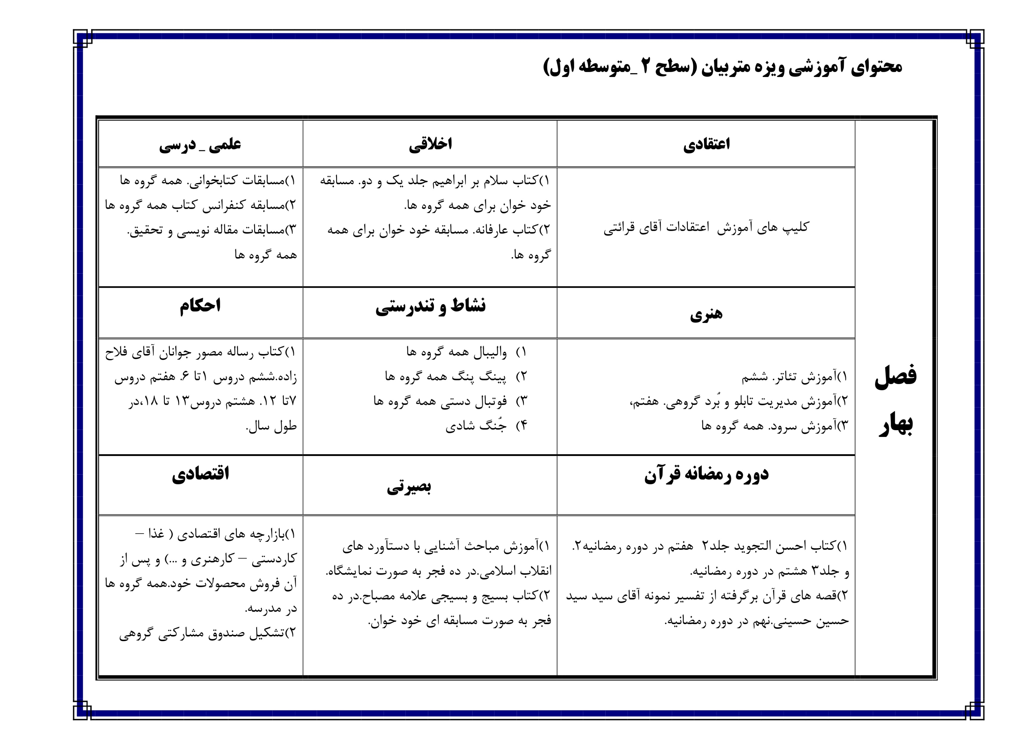

Slide 12
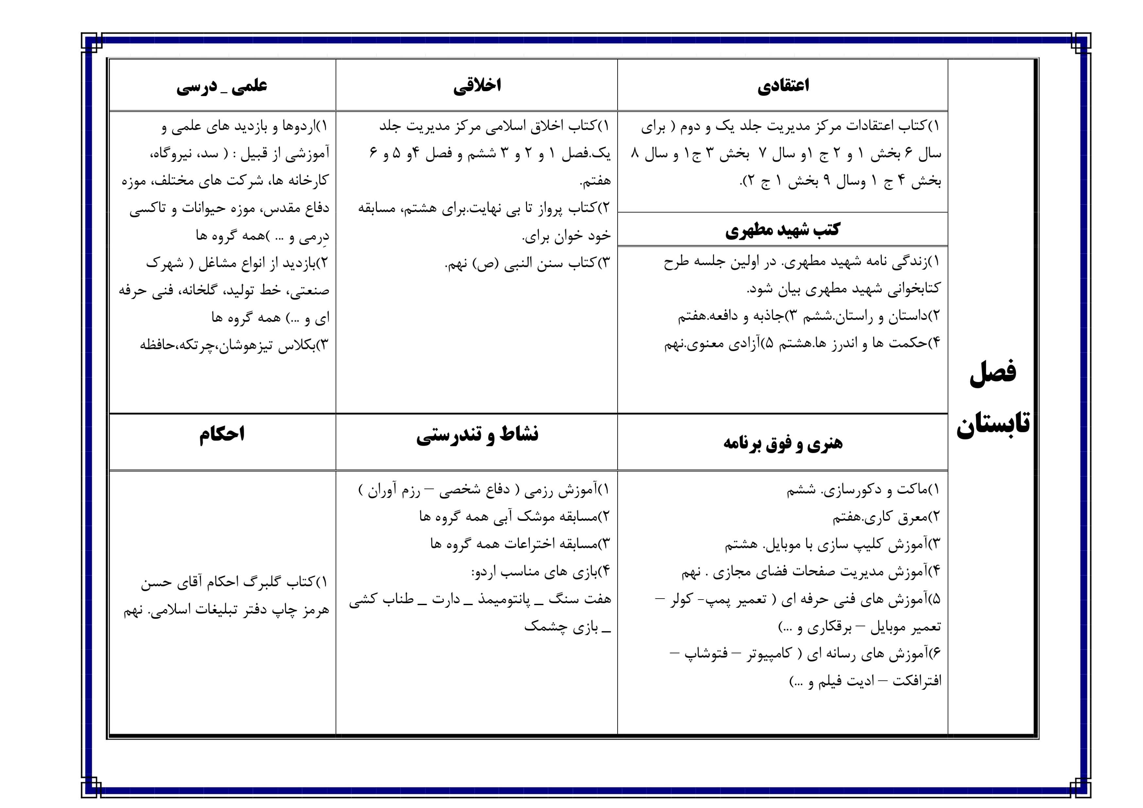

Slide 13
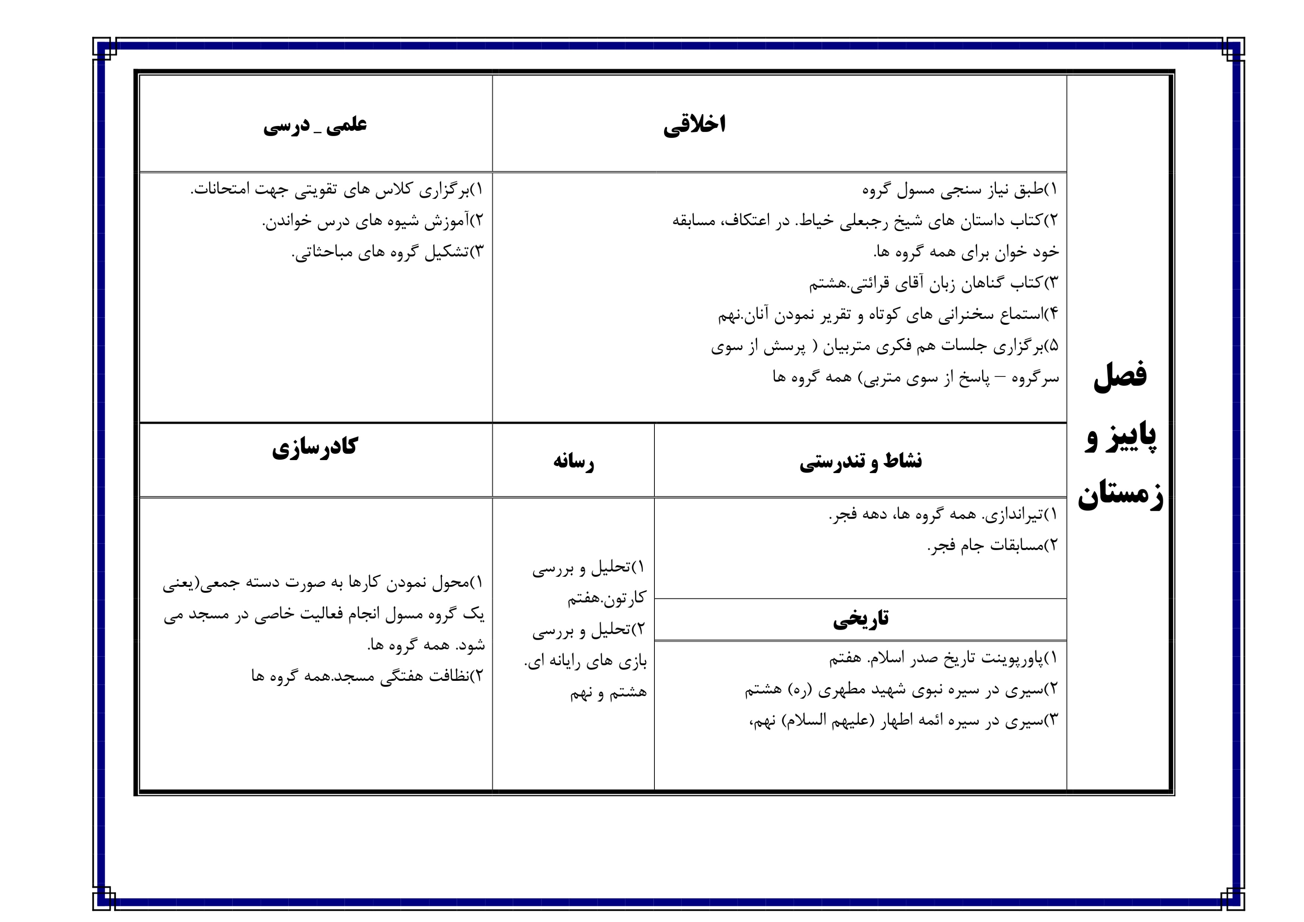

Slide 14
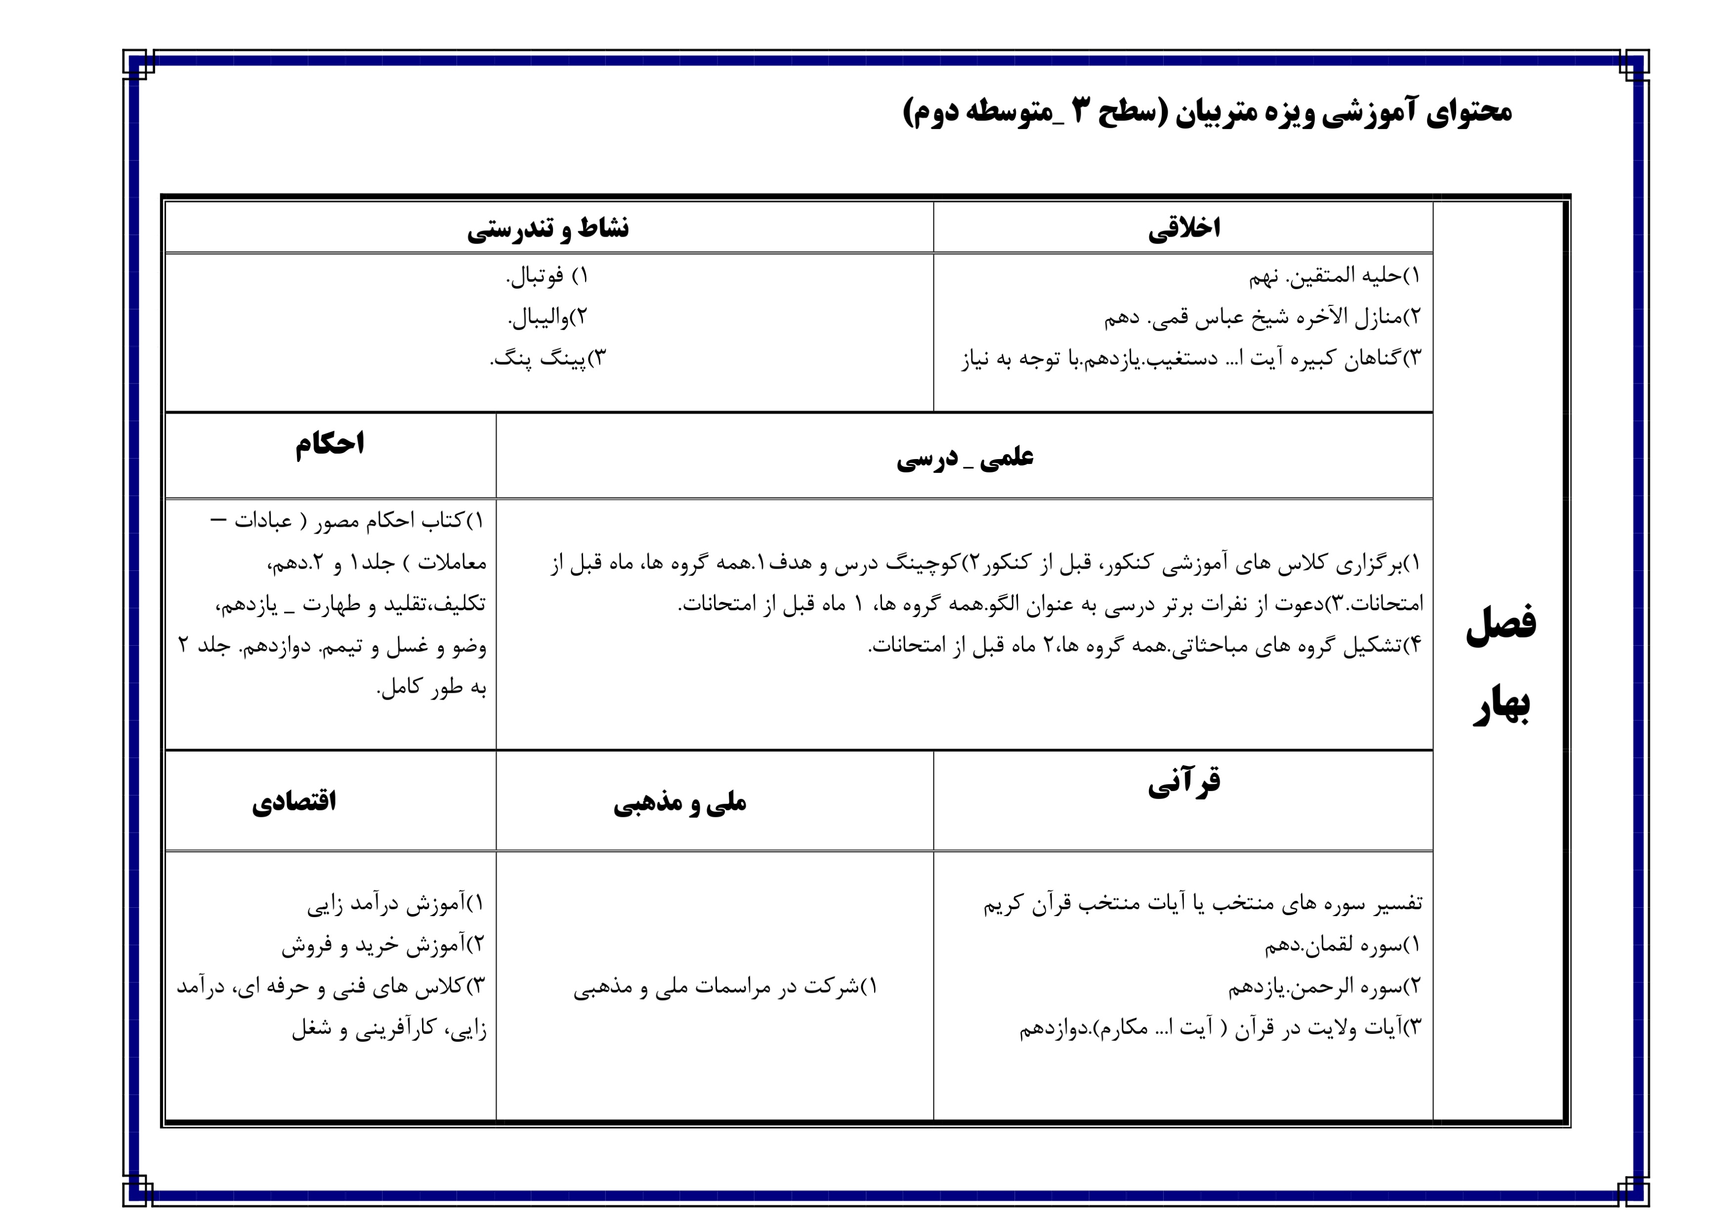

Slide 20
روش های ارائه محتوا: لازم به ذکر است که محتوای متناسب با سن هر گروه در مسجد از عناوین زیر استخراج شده و با مدیریت مسئول هر سطح جهت اجرای آن برنامه ریزی شده و در مسجد اجرا می گردد.

Slide 21
ردیف | روش ارائه | توضیح
1 | پاورپوینت | توضیح و ارائه مطلب از طریق پاورپوینت
2 | فیلم | القاء یک مطلب خاص از طریق پخش فیلم های تربیتی، آموزشی و ...
3 | بارش فکری | طرح یک بحث خاص از طریق استفاده از نظرات متربیان و ضریب دادن به آن نظر به صورتی که همه متربیان نظر دهند و خود متربیان به سوالات خود پاسخ دهند
4 | توضیح و ارائه مطلب توسط سرگروه | شیوه ی قدیمی و ابتدایی که با توضیح مطلب توسط مسئول گروه همراه خواهد بود
5 | تحقیق دادن به متربی | در یک موضوع خاص که موجب رشد متربی میگردد به ایشان تحقیقی داده شود
6 | شعر | بوسیله سرودن یک شعر خاص یا حفظ شعری خاص توسط متربی و یا اینکه مسابقه ای در این خصوص برگزار گردد
7 | داستان | انتقال مطلبی خاص بوسیله داستان توسط متربی و یا سرگروه
8 | سرود | تشکیل گروه سرود و تهیه سرود های فرهنگی
9 | جدول سرگرمی | استفاده از جدول کلمات در جلسات
10 | نقاشی | نقاشی کشیدن ،رنگ آمیزی نقاشی های چاپی
11 | نمایش گروهی | تمرین و اجرای نمایش های گروهی با مضامین دینی و فرهنگی

Slide 22
12 | کارتون و موشن گرافی | استفاده از کارتون های و موشن هایی که با موضوعات جلسات هم خوانی داشته باشد
13 | مباحثه | بعد از طرح یک موضوع در جلسه، گروه های سه الی چهار نفره تشکیل شود و در مورد ان موضوع بحث شود
14 | قرائت از روی کتاب | خواندن کتاب توسط مربی و توضیح آن
15 | پرسش و پاسخ | طرح یک مساله در گروه و درخواست ،پرسش و پاسخ از متربیان
16 | ارائه در گروه یا کانال ها محتوایی برای متربیان | گروه های یا کانال هایی که مرتبط با موضوعات مورد بحث هستند به متربیان معرفی گردد
17 | مسابقات | طراحی و اجرای مسابقات علمی در راستای موضوعات مورد بحث

Slide 23
منابع طرح: دراسه فی طب الرسول المصطفی، استاد تبریزیان. روانشناسی تربیتی_ منابع: روانشناسی تربیتی، استاد همتی. تربت کودک _ منابع: 1_ بایسه‌های فرزند پروری 2_ برشور بیش فعالی 2_ عوامل تغذیه ای در بیش فعالی 4_ پرورش کودک خداشناس 5_ پرورش کودکانی متفکر 6_ تربیت در هفت سال دوم 7_ خدا در زندگی کودکان 8_ روش پاسخ گویی به کودکان 9_روش های اصلاح رفتار 10_ سبکهاي تربيتي والدين 11_فضای مجازی و کودکان 12_ منابع کاربردی کودک). تربیت نوجوان _ منابع: 1_روان‌شناسی نوجوان 2_ خودارضایی 3_ دوستی پسر و دختر 4_ منابع نوجوان. هوش و حافظه IQ تربیت خود والدین: 1_ازدواج 2_نقش پدر 3_نقش مادر.

Slide 24
با تشکر از دفتر تبلیغات اسلامی خوزستان صلوات بر محمد و آل محمد

